Slide 1
Презентация ПО ЛАБОРАТОРНОЙ РАБОТЕ №17 дисциплина: Моделирование информационных процессов тема: Задания для самостоятельной работы
Студент: Сулицкий Богдан Романович, 1032201388
Группа: НФИбд-02-20
Преподаватель: Королькова Анна Владиславовна

Slide 2
Цель работы
Выполнения всех лабораторных работ раздела “Язык имитационного моделирования GPSS” и задания для самостоятельного выполнения.

Slide 3
Моделирование работы вычислительного центра
На вычислительном центре в обработку принимаются три класса заданий А, В и С. Исходя из наличия оперативной памяти ЭВМ задания классов А и В могут решаться одновременно, а задания класса С монополизируют ЭВМ. Задания класса А поступают через 20 ± 5 мин, класса В — через 20 ± 10 мин, класса С — через 28 ± 5 мин и требуют для выполнения: класс А — 20 ± 5 мин, класс В — 21 ± 3 мин, класс С — 28 ± 5 мин. Задачи класса С загружаются в ЭВМ, если она полностью свободна. Задачи классов А и В могут до загружаться к решающей задаче. Смоделировать работу ЭВМ за 80 ч. Определить её загрузку.

Slide 4
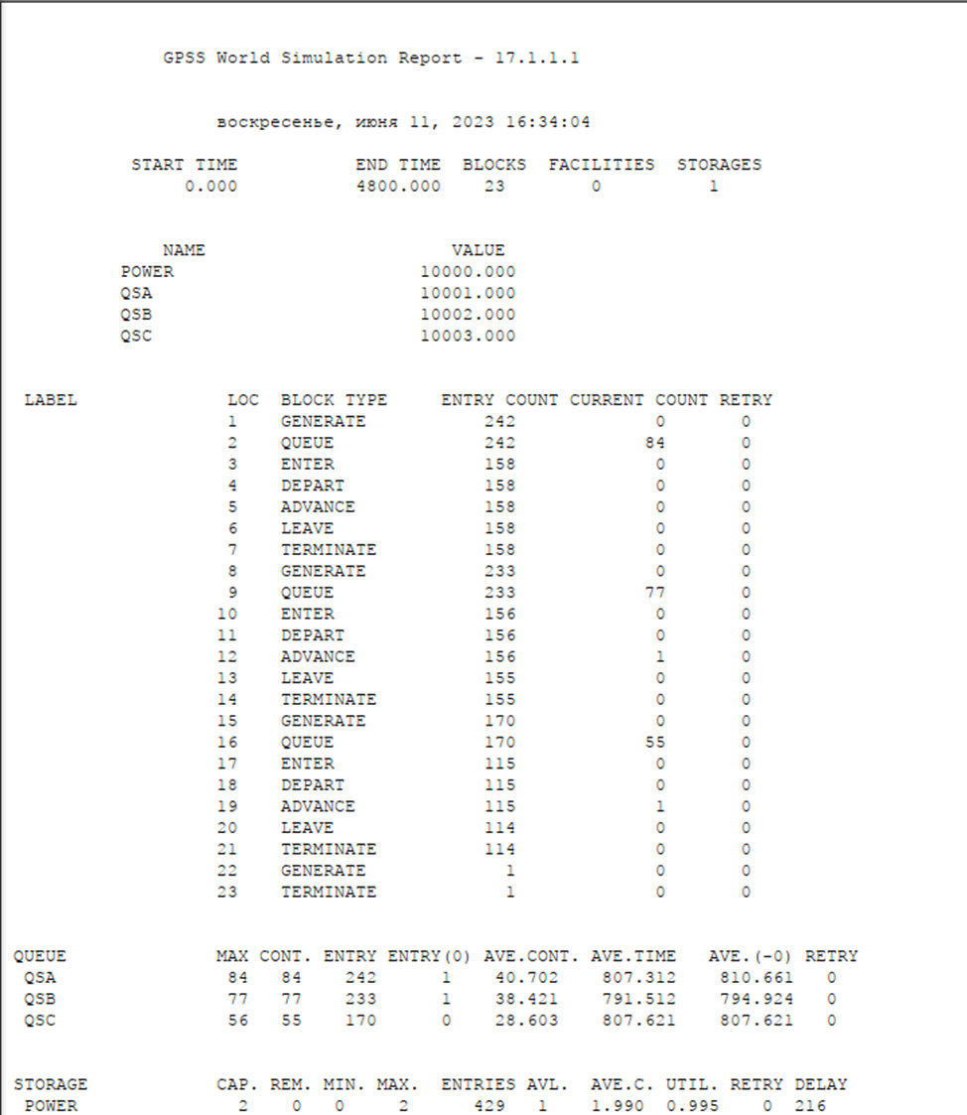
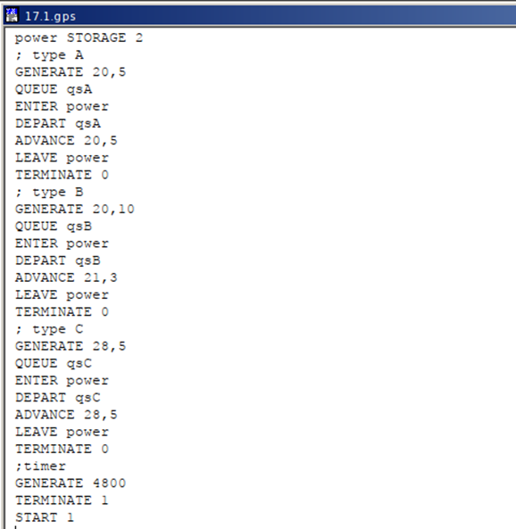
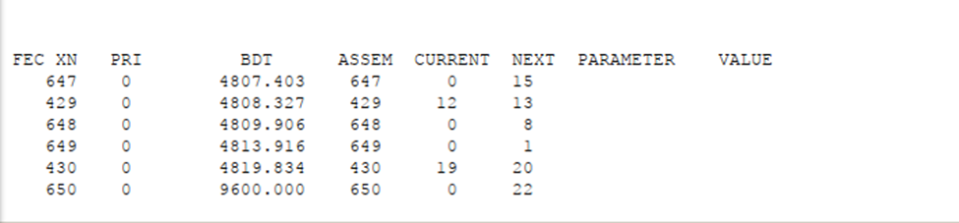
Построение модели

Slide 5
Модель работы аэропорта
Самолёты прибывают для посадки в район аэропорта каждые 10 ± 5 мин. Если взлетно-посадочная полоса свободна, прибывший самолёт получает разрешение на посадку. Если полоса занята, самолет выполняет полет по кругу и возвращается в аэропорт каждые 5 мин. Если после пятого круга самолет не получает разрешения на посадку, он отправляется на запасной аэродром. В аэропорту через каждые 10 ± 2 мин к взлетно-посадочной полосе выруливают готовые к взлёту самолёты и получают разрешение на взлёт, если полоса свободна. Для взлета и посадки самолёты занимают полосу ровно на 2 мин. Если при свободной полосе одновременно один самолёт прибывает для посадки, а другой — для взлёта, то полоса предоставляется взлетающей машине. Требуется: – выполнить моделирование работы аэропорта в течение суток; – подсчитать количество самолётов, которые взлетели, сели и были направлены на запасной аэродром; – определить коэффициент загрузки взлетно-посадочной полосы.

Slide 6
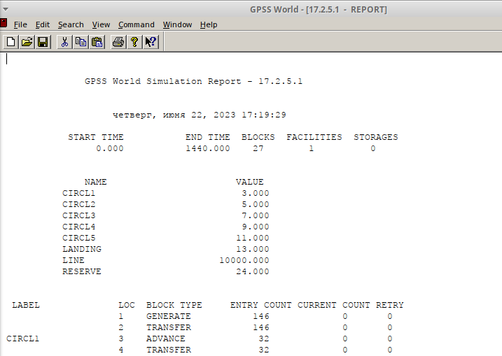
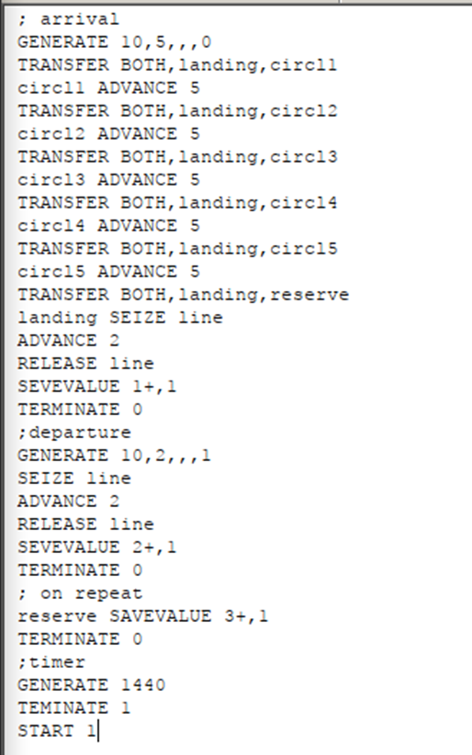
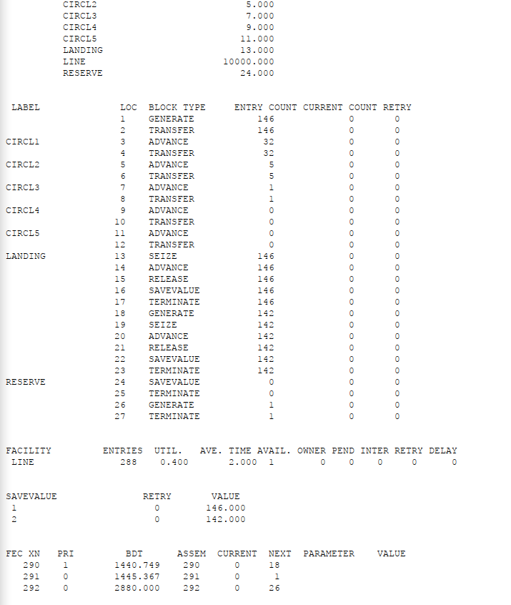
Построение модели

Slide 7
Моделирование работы морского порта
Морские суда прибывают в порт каждые [a ± δ] часов. В порту имеется N причалов. Каждый корабль по длине занимает M причалов и находится в порту [b ± ε] часов. Требуется построить GPSS-модель для анализа работы морского порта в течение полугода, определить оптимальное количество причалов для эффективной работы порта. Исходные данные:
1) a = 20 ч, δ = 5 ч, b = 10 ч, ε = 3 ч, N = 10, M = 3;
2) a = 30 ч, δ = 10 ч, b = 8 ч, ε = 4 ч, N = 6, M = 2.

Slide 8
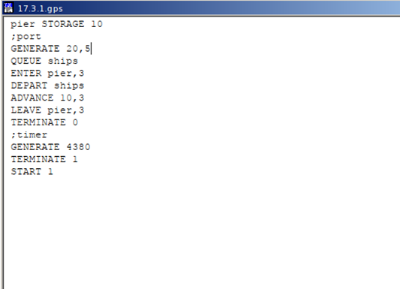
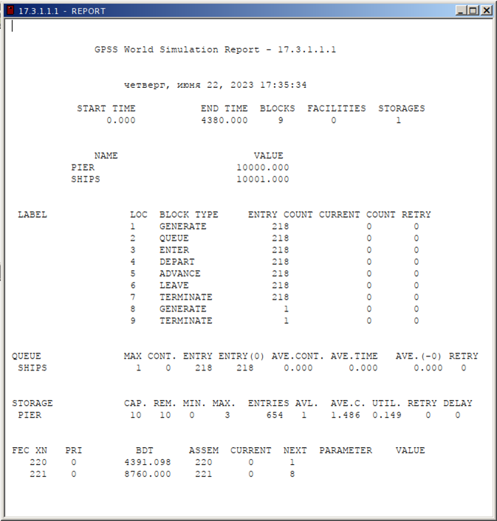
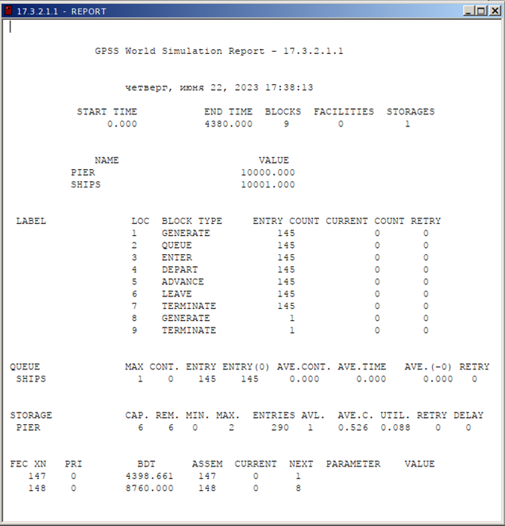
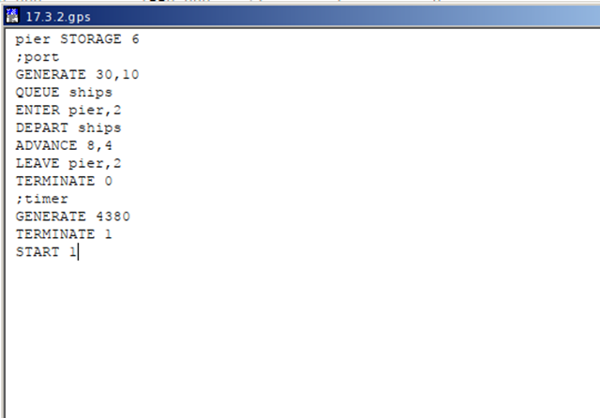
Построение модели

Slide 9
Заключение
Приобрёл навыки по реализации модели в среде GPSS и выполнил представленные примеры и задачу оптимизации для двух стратегий обслуживания автомобилей.

